Slide 1

Capitolo 1
Psicologia
dello sviluppo:
temi e contesti

Slide 2
Psicologia dello sviluppo
Ambito di studio che cerca di comprendere e spiegare il cambiamento delle capacità cognitive, emotive e sociali nei seguenti modi: (1) descrivendo le variazioni dei comportamenti osservati nell’essere umano; (2) scoprendo i processi che vi stanno alla base

Slide 3
Temi dello sviluppo
Nel corso degli studi sullo sviluppo, gli scienziati e le scienziate hanno dibattuto rispetto ad alcune domande chiave, tra cui:
Natura vs cultura
Continuità vs discontinuità
Periodi critici vs periodi sensibili
Dominio-generale vs dominio-specifico

Slide 4
Natura vs Cultura
Il dibattito che cerca di stabilire se lo sviluppo sia influenzato prima di tutto dalla natura o dalla cultura
Natura: l’eredità biologica di un organismo
Cultura: le influenze ambientali a cui è esposto un individuo

Slide 5
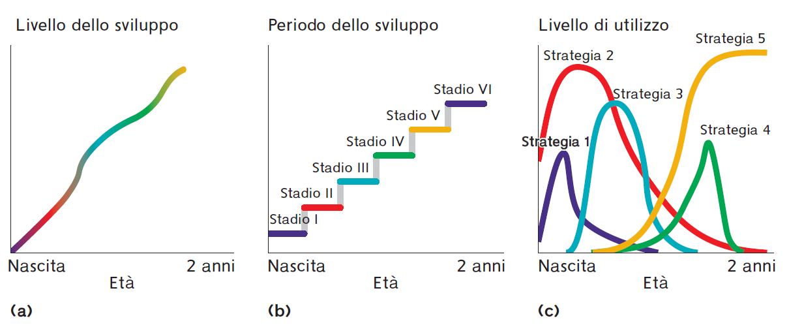
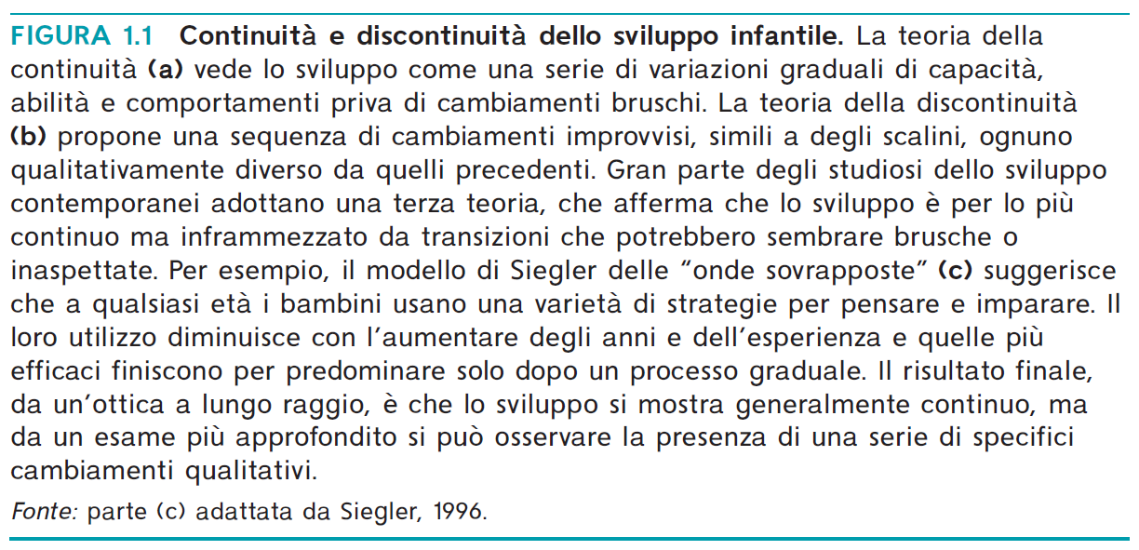

Slide 6
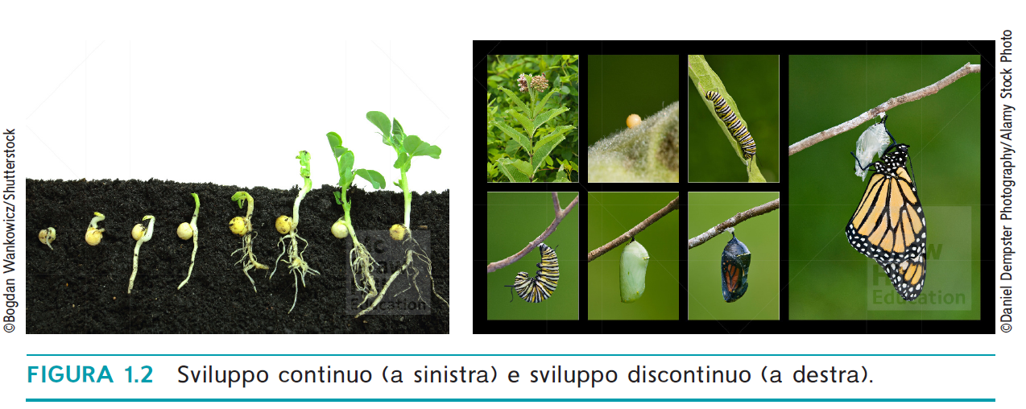

Slide 7
Periodi critici vs Periodi sensibili
Prime esperienze vs Esperienze successive
Il problema relativo alla domanda se le prime esperienze (specialmente nella prima infanzia) o quelle successive sono il fattore determinante nello sviluppo infantile
Questo dibattito continua a essere motivo di accesi dibattiti tra gli studiosi dello sviluppo

Slide 8
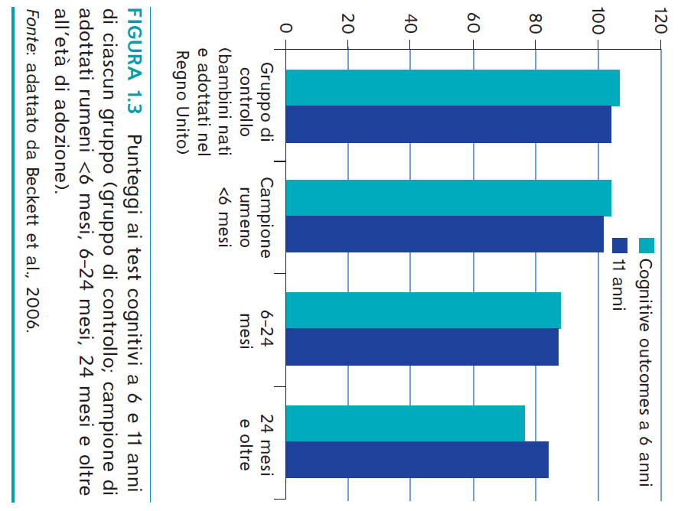
Gli effetti della deprivazione precoce: risultati dello studio ERA English and Romanian Adoptee Project
Studio longitudinale volto a valutare lo sviluppo di bambini rumeni adottati in UK nei primo anni ‘90
Deprivazione negli orfanotrofi: mancanza di contatto sociale e stimolazione; in alcuni casi abusi fisici e malnutrizione
A 6 anni tutti i gruppi hanno completato un test delle abilità cognitive (MxCarthy test). A 11 anni la WISC (test d’intelligenza)
C’erano poche differenze tra il campione di bambini inglesi che non avevano vissuto in orfanotrofio e i bambini rumeni adottati prima dei 6 mesi, ma la differenza aumentava se avevano subito deprivazione per più tempo

Slide 9
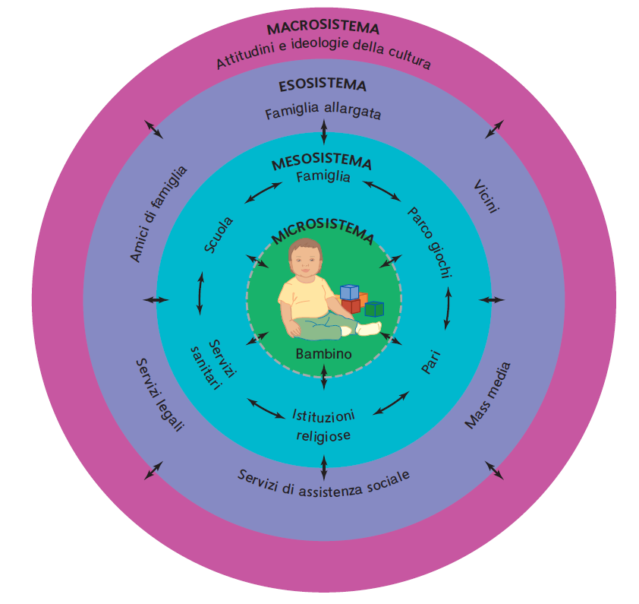
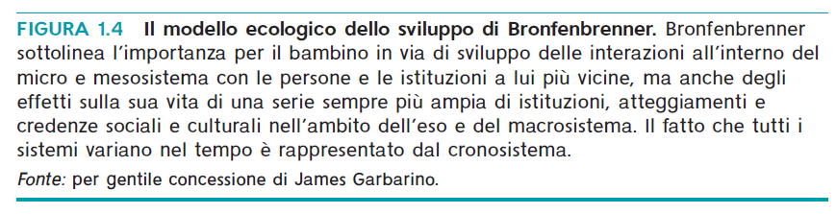
PROSPETTIVA ECOLOGICA: sottolinea l’importanza di comprendere non solo i rapporti tra gli organismi e i vari sistemi ambientali, ma anche le relazioni tra i sistemi stessi.
Urie Bronfenbrenner (1979; Bronfenbrenner & Morris, 2006) ha fornito una struttura teorica che descrive i livelli dei sistemi ambientali o contestuali che influenzano lo sviluppo del bambino.
I quattro sistemi cambiano nel tempo in un processo che Bronfenbrenner ha denominato cronosistema: con il passare del tempo sia il bambino che l’ambiente che lo circonda sono sottoposti a dei cambiamenti che possono originarsi dal singolo (per es., pubertà o malattie gravi) o dal mondo esterno (per es., la nascita di un fratellino, il divorzio dei genitori o anche una guerra). Per Bronfenbrenner lo sviluppo è composto dalle interazioni del bambino in crescita con un contesto ecologico in mutamento, in tutta la sua complessità.

Slide 10
Prospettiva del ciclo di vita
La prospettiva del ciclo di vita (lifespan perspective) include nei propri studi anche i fattori storici che potrebbero influenzare lo sviluppo psicologico (Baltes et al., 2006)
Questo fenomeno è generalmente noto come effetto coorte di età (age cohort effect) dove coorte di età sta per un gruppo di individui nati nello stesso anno o in generale durante uno stesso periodo storico. Mentre la coorte si sviluppa, i suoi membri condividono le stesse esperienze storiche

